Slide 1
2021–2027 m. bendruomenės inicijuota vietos plėtra (BIVP)

Slide 2
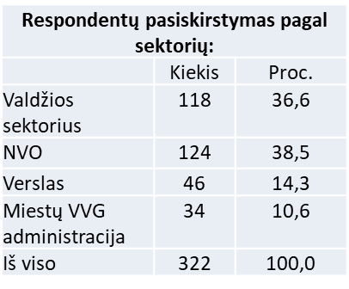
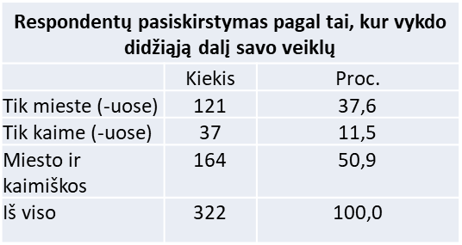
APKLAUSA APIE VIETOSE SVARBIAS PROBLEMAS IR BENDRUOMENIŲ GALIMĄ INDĖLĮ JAS SPRENDŽIANT
Respondentai: miesto VVG ir jų narių (NVO, verslo), savivaldybių administracijų atstovai (iš viso 560);
klausimyną užpildė 322

Slide 3
Vietovėse aktualios problemos: respondentų, patvirtinusių, kad jų vietovėje problema svarbi, proc.:

Slide 4
Respondentų atsakymai į klausimą: ,,Ar vietos bendruomenė (vietos gyventojai, vietoje veikiančios NVO, verslas, kt. organizacijos) galėtų aktyviais veiksmais prisidėti prie vietos problemų sprendimo“

Slide 5
Nacionalinis prioritetas 2021 – 2031 m.,
kurio įgyvendinimui VRM siūlo pasitelkti BIVP
Uždavinys:
Didinti darbo vietų
pasiekiamumą ir viešųjų paslaugų prieinamumą visiems
Tvariai ir subalansuotai plėtoti regionus
Uždavinys:
Stiprinti regionų ekonominį augimą atsižvelgiant į jų turimą potencialą
Notes:
Nacionaliniai prioritetai

Slide 6
Siekiant padidinti darbo vietų
pasiekiamumą ir viešųjų paslaugų prieinamumą visiems,
kad paslauga būtų suteikiama laiku, pasiekiama geografiškai, teikiama už priimtiną vartotojui kainą ir turint pakankamų gebėjimų bei išteklių:
SIŪLOMOS REMTI VEIKLOS (TAIKANT BIVP)
SIEKIAMA PAŽANGA
Veiklos, kuriomis padedama skurdą, socialinę atskirtį patiriantiems gyventojams įsitraukti į visavertį visuomenės gyvenimą
Prevencinės priemonės, kuriomis padedama sumažinti gyventojų skurdo, socialinės atskirties, sveikatos problemų rizikas
Asmenų, gyvenančių skurdo rizikoje ar socialinėje atskirtyje, dalies regione sumažėjimas
Regiono gyventojų, kurie išvengia hospitalizacijos, dalies padidėjimas
Gyventojų užimtumo darbo rinkoje skatinimo priemonės:
- pagalba gyventojams tapti ar išlikti užimtais darbo rinkoje, imtis verslo
- vietoje veikiančio verslo, kitų organizacijų skatinimas įdarbinti gyventojus.
Regiono gyventojų, kurie patys aktyviai dalyvauja kultūrinėse veiklose, dalies padidėjimas
Pagalba vietos socialiniam verslui, NVO (patalpų įrengimas, įrangos įsigijimas), tam, kad jie būtų įgalinti teikti gyventojams reikalingas viešąsias paslaugas
Regiono gyventojų, kurie darbo vietas ir paslaugas iš gyvenamosios vietos pasiekia ne ilgiau kaip per 45 min., dalies padidėjimas
Investicijos į nedidelės apimties infrastruktūrą, skirtą bendruomeninei veiklai (daugiabučių kvartalų želdynus, žaidimo aikšteles, pastatų pritaikymą neįgaliesiems ir pan.)

Slide 7
PLANAI DĖL BIVP: 2021-2028 M.
Siekiant sustiprinti regionų ekonominį augimą:
SIEKIAMA PAŽANGA
SIŪLOMOS REMTI VEIKLOS (TAIKANT BIVP)
Veikiančių mažų ir vidutinių įmonių skaičiaus regione padidėjimas
Pagalba vietos smulkiajam verslui ir socialiniam verslui, skirta jų prisitaikymui prie aplinkos pokyčių, padidinti jų konkurencingumą (vietos tinklų, rinkodaros produktų kūrimas ir pan.) ir taip paskatinti jų įsijungimą į vietose reikalingų žaliavų, produkcijos, paslaugų teikimą, esamų darbo vietų išlaikymą, naujų kūrimą
Regionų, kuriuose vidutinis neto darbo užmokestis yra didesnis nei 90 proc. vidutinio šalies darbo užmokesčio, skaičiaus padidėjimas
Regionų, kuriuose nedarbo lygis neviršija 2018 m. šalies nedarbo lygio (6,1 proc.), skaičiaus padidėjimas

Slide 8
PLANAI DĖL BIVP: 2021-2027 M.
Siekiant užtikrinti tinkamą BIVP įgyvendinimą:
SIŪLOMOS REMTI VEIKLOS
Bendruomenės inicijuojamų bendradarbiavimo tinklų, skirtų spręsti vietos bendruomenėms aktualias vietovės problemas, kūrimas, vystymas, palaikymas,
Parama vietos plėtros strategijų rengimui
Bendruomenių įsitraukimo į vietos plėtros strategijų įgyvendinimą skatinimas
Parama vietos veiklos grupių veiklai (įskaitant projektų rengėjų, vykdytojų kompetencijų stiprinimą; VVG kompetencijų stiprinimą ir tinklaveiką)

Slide 9
BIVP planuojama įgyvendinti taikant ITI (integruotų teritorinių investicijų) modelį
1 prioritas
2 prioritas
3 prioritas
4 prioritas (ESF+)
5 prioritas (ERDF)
Paslaugų gyventojams prieinamumo didinimas
Notes:
VRM skaidrė

Slide 10
BIVP ĮGYVENDINIMO IŠŠŪKIS – PAPILDOMUMO UŽTIKRINIMAS
- glaudesnis bendradarbiavimas su vietos valdžios subjektais, veikiančiais atitinkamose srityse?
- taiklesni projektų / strategijų atrankos kriterijai?

Slide 11
Ačiū

